Slide 1


Slide 2

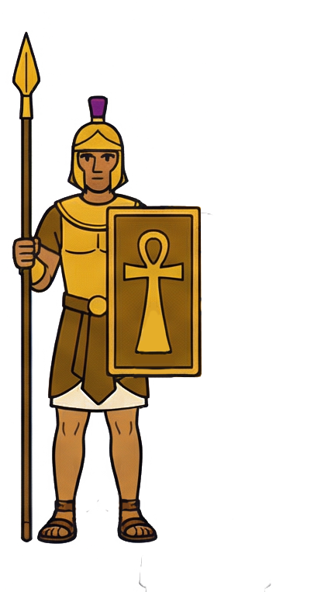
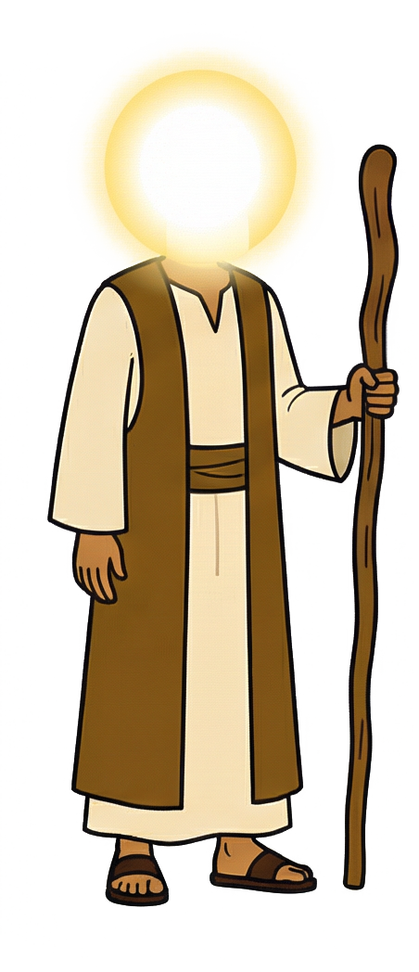
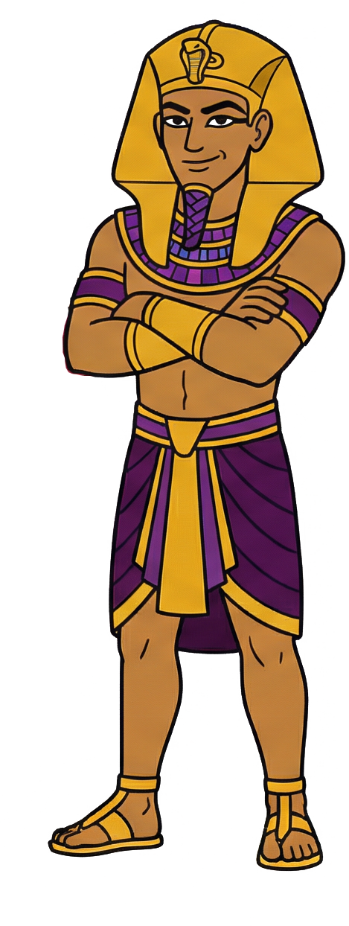

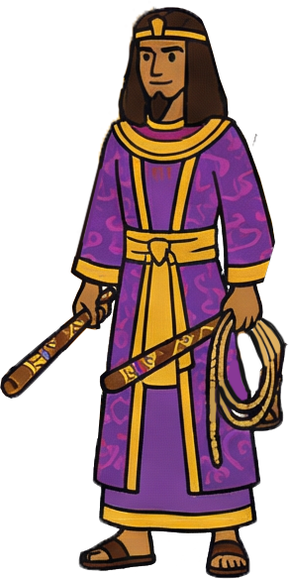
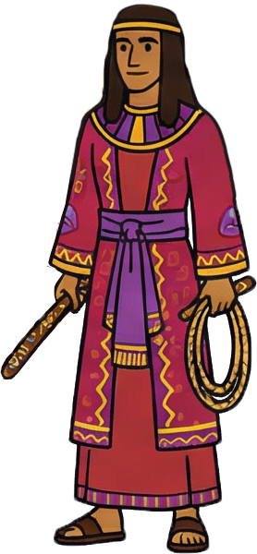
همه تو میدون بزرگ شهر جمع شده بودن!
موسی در بـرابـر فــرعـــون
سلبریتی‌های معروف، محبوب و البته پولدار
Notes:
همه تو میدون بزرگ شهر جمع شده بودن. صدها نفر یه طرف و یک نفر هم طرف دیگه. همه منتظر بودن ببینن کی برندۀ میدونه.
یک سالن بزرگ رو تصور کنین؛ نه سالن امتحان، نه سالن مدرسه؛ بلکه دربار فرعون! فرعون از اون طرف فریاد زد: فردا توی میدون اصلی شهر حسابت رو کف دستت می‌ذارم!
فردای اون روز، مردم مصر از هر طرف خودشون رو می‌رسونن به میدون شهر. پرچم‌ها بالا رفته؛ سربازها صف کشیدن؛ همه می‌خوان یه نبرد بزرگ ببینن: موسی در برابر فرعون.
فرعون داد زد: بیارید همهٔ جادوگرای حرفه‌ای رو! می‌خواست جلوی چشم همه، به خیال خودش موسی؟ع؟ رو ضایع کنه.
ببین! اون زمان جادوگرها، مثل سلبریتی‌های امروز‌‌‌بودن؛ معروف، پولدار، محبوب. مردم دوست داشتن نمایش‌هاشون رو ببینن.
فرعون نشسته روی تخت طلایی، با لبخندی از سرِ غرور. صدای طبل و شیپور میاد. جادوگرها میان جلو، طناب‌ها و چوب‌دستی‌ها هم توی دستشونه.
این طرف یه نفر ایستاده بود که نه سپاه داشت، نه سلاح، نه فریاد. فقط یه چوب‌دستی ساده توی دستش بود. روبه‌روش صدها نفر صف کشیده بودن، با لباس‌های رسمی و پرزرق‌وبرق؛ با نگاه‌هایی که پر از تمسخر بود. صدای جمعیت زمین رو می‌لرزوند؛ اون‌قدر که نفس‌‌‌کشیدن هم سخت شده بود. بعضیا از ترس عقب رفته بودن؛ بعضیا می‌خندیدن و شعار می‌دادن؛ بعضیا هم منتظر بودن ببینن چه اتفاقی می‌افته.

Slide 3
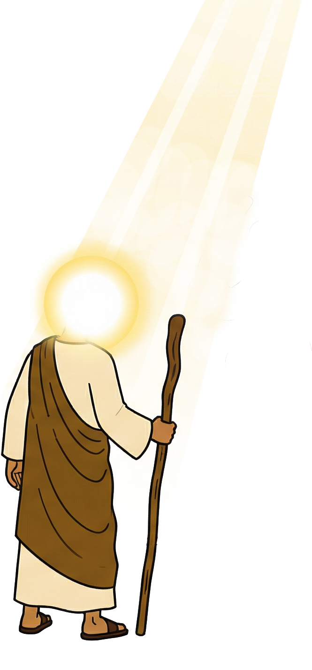

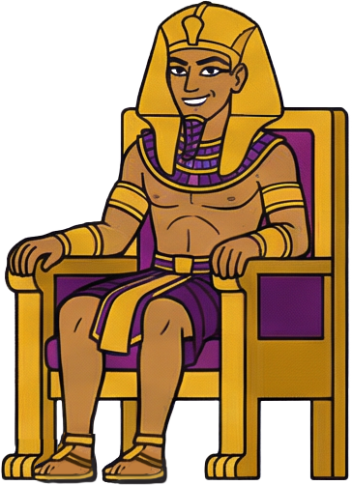
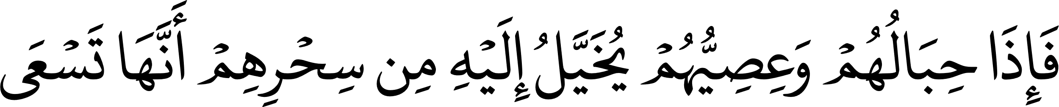
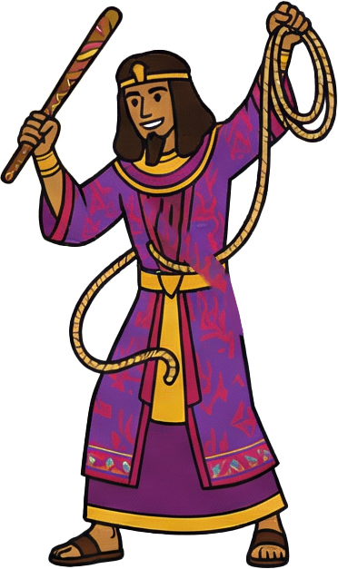
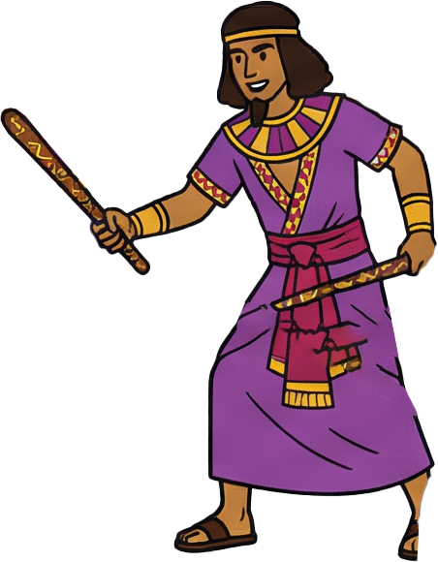
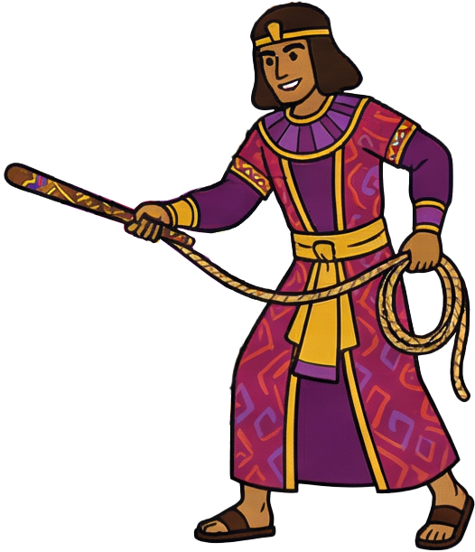



شما شروع کنید!
وسط این همه سر و صدا،فـقـط سـرش رو بالا گـرفت.
Notes:
یکی از جادوگرا می‌گه: موسی! تو اول شروع می‌کنی یا ما شروع کنیم؟ حضرت موسی؟ع؟ با آرامش می‌گه: «شما شروع کنید».
جادوگرها طناب‌ها رو پرت می‌کنن وسط زمین. قرآن می‌گه:«فَإِذَا حِبَالُهُمْ وَعِصِيُّهُمْ يُخَيَّلُ إِلَيْهِ مِن سِحْرِهِمْ أَنَّهَا تَسْعَى»؛ یعنی با سحرشون کاری کردن که طناب‌ها به چشم مردم مثل مارهای واقعی تکون بخورن. جمعیت فریاد می‌زنه! یه عده می‌دَوَن عقب؛ یه عده از ترس داد می‌زنن؛ بچه‌ها گریه می‌کنن. تصور کن اون لحظه رو... صدای جیغ مردم، چشم‌هایی که از وحشت باز مونده و... .
حضرت موسی؟ع؟ فقط یه لحظه چشم‌هاش افتاد به زمین. طناب‌ها و چوب‌دست‌ها رو دید که دارن مثل مارهای واقعی تکون می‌خورن. جمعیت شروع کردن به سوت و دست زدن. صدای طبل‌ بلند شد. موسی؟ع؟ وسط این همه سر و صدا، فقط سرش رو بالا گرفت.

Slide 4
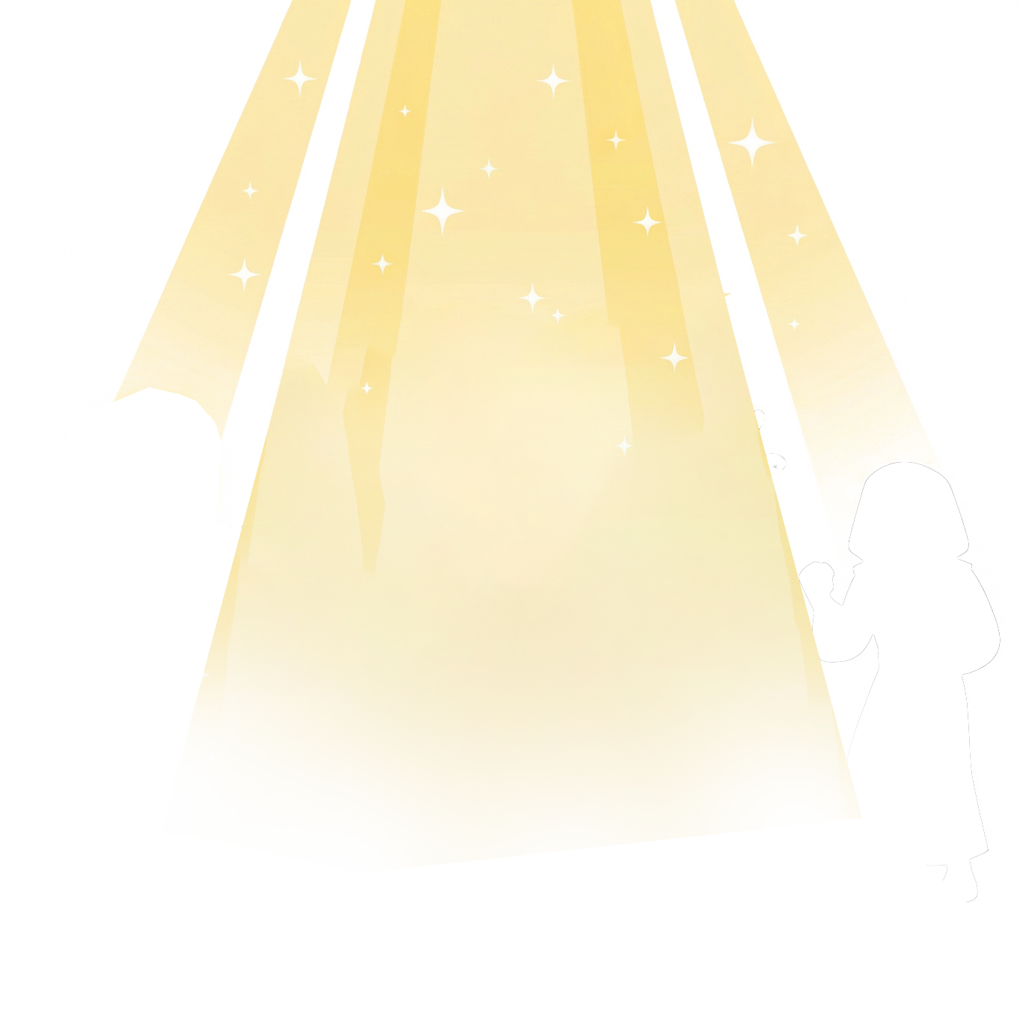

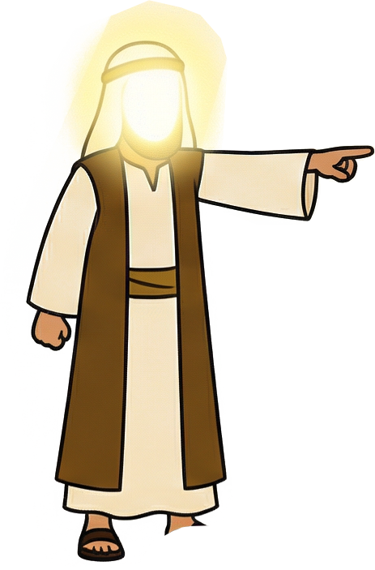




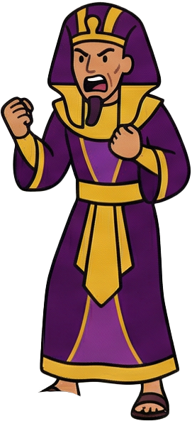




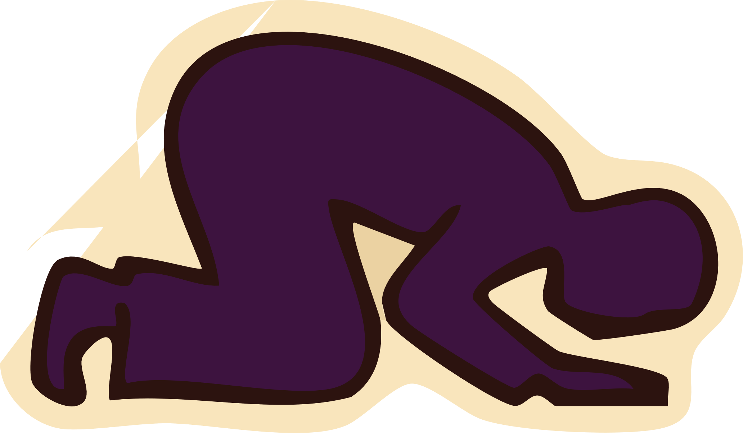
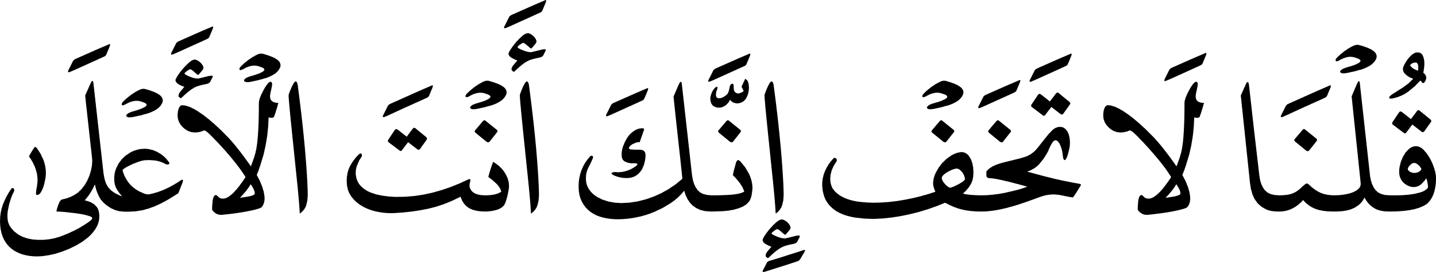

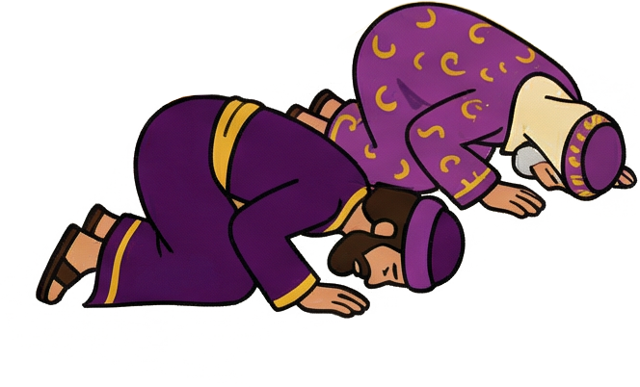
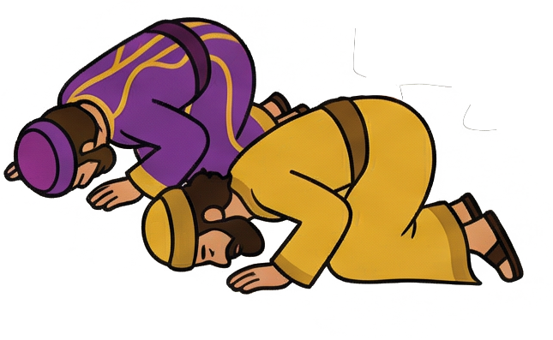





قرآن خیلی قشنگ تصویر می‌کنه...
نـتــــــــرس! تو بــرتـــری!
تمام دنـیا مقابـلش بودند!
همگی به سجده افتادن
Notes:
قرآن خیلی قشنگ تصویر می‌کنه: «فَأَوْجَسَ فِي نَفْسِهِ خِيفَةً مُوسَى»؛ یعنی موسی در دلش ترس احساس کرد و یه لحظه جا خورد. شاید پیش خودش گفت: «اگه مردم باور کنن؟ اگه همه علیه من بشن؟ اگه...».
ولی درست در همون لحظه، یه ندایی از جانب خدا رسید: «قُلْنَا لَا تَخَفْ إِنَّكَ أَنْتَ الْأَعْلَىٰ»؛ یعنی گفتیم: نترس! تو برتری!
عجب جمله‌ای! یه جمله که از اون موقع تا الان هنوز داره توی گوش ما تکرار می‌شه: «نترس! تو برتری.» نه چون جادو بلد بودی، نه چون لشکر داشتی؛ بلکه چون با حق بودی.
دستور بعدی چی بود؟ «وَأَلْقِ مَا فِي يَمِينِكَ تَلْقَفْ مَا صَنَعُوا»؛ ای موسی! اون‌چه توی دستت هست رو بنداز روی زمین تا هر چیزی که ساختن رو ببلعه.
موسی عصا رو می‌ندازه و همون لحظه عصا تبدیل به یه اژدهای بزرگ می‌شه که طناب‌ها و چوب‌های جادوگرها که به چشمِ مردم مار شده بودن را یکی‌یکی می‌بلعه. جادوگرایی که برای جایزهٔ فرعون اومده بودن، با دیدن این معجزه زانو می‌زنن: «فَأُلْقِيَ السَّحَرَةُ سُجَّدًا» همگی به سجده افتادن و گفتند: «آمَنَّا بِرَبِّ هَارُونَ وَمُوسَى»؛ ایمان آوردیم به پروردگار هارون و موسی.

Slide 5


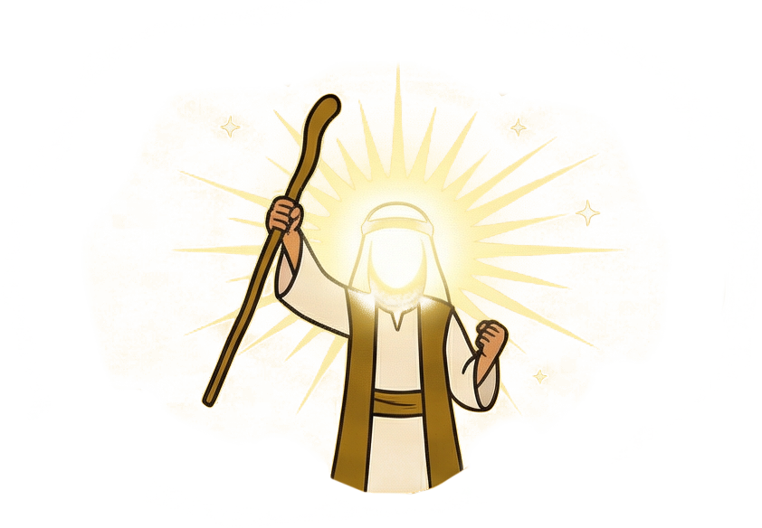
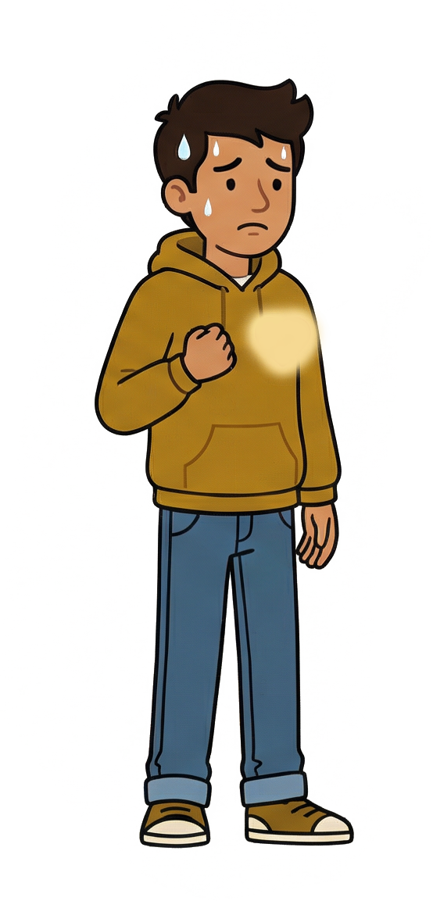



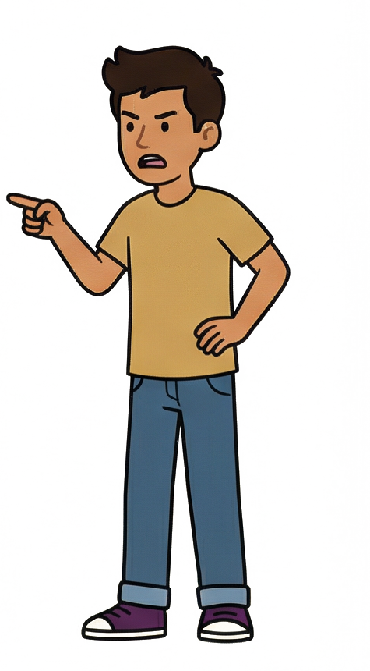

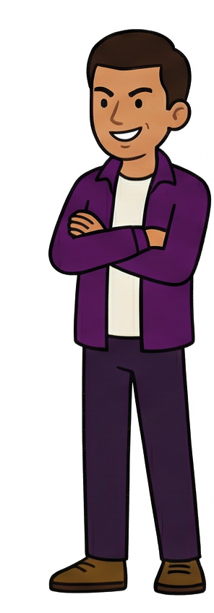


تمام دنـیا مقابـلش بودند!
ما معمولاً از چیزی
می‌تـــــرسیم که...
تا حالا پیش اومده...؟
Notes:
حضرت موسی؟ع؟ توی شرایطی بود که تمام دنیا مقابلش بودن و همین موقع بود که خدا بهش گفت: «لَا تَخَفْ إِنَّكَ أَنْتَ الْأَعْلَى»؛ یعنی نترس! تو بالاتر از همه‌ای. همین یه جمله باعث شد چنان نیرویی بگیره که مقابل هزاران نفر که تمام قدرت رو هم در دست دارن، بایسته و مبارزه کنه.
اگه حضرت موسی؟ع؟ اون لحظه عقب می‌کشید، اگه از ترس سکوت می‌کرد، شاید هیچ‌کدوم از اون جادوگرها ایمان نمی‌آوردن و نجات پیدا نمی‌کردن. گاهی یه ترس نابجا باعث می‌شه که همه چیز خراب بشه.
تا حالا پیش اومده که قبل از حرف‌زدن در جمع، یا جلوی قُلدرِ کلاس، یا موقعی که باید از یک ارزش دفاع کنی، حسّت شبیهِ حضرت موسی؟ع؟ باشه؟ ضربان قلبت بره بالا و دلشوره بگیری و دستت عرق کنه؟
یا فرض کن توی کلاس درس، یکی از معلم‌ها شروع می‌کنه در مورد ایمان یا حجاب به بحث‌‌‌کردن؛ از اون طرف کلاس یکی از بچه‌ها بلند می‌شه و با طعنه می‌گه: این حرفا همش دروغه! من که قبول ندارم. این‌جا حس می‌کنی اگه چیزی بگی، همه مسخرت می‌کنن. پیش خودت می‌گی: نکنه چیزی بگم که بقیه بچه‌ها هم علیه من بشن و اون وقت تنها بشم و...؟
اگه با این آیه زندگی کرده باشی، این‌جا یه صدایی از درونت می‌گه: «لَا تَخَفْ إِنَّكَ أَنْتَ الْأَعْلَىٰ» نترس تو از همه بالاتری؛ خیالت راحتِ راحت باشه.
قبول دارم که یه چنین موقعیتی ترس هم داره. من و تو که سهله، خدا می‌گه: موسی هم ترسید؛ ولی ما بهش گفتیم نترس! خیالت راحت؛ چون با حق هستی، پس تو پیروزی.
تو بازی فوتبال وقتی قراره پنالتی بزنی، طبیعیه که استرس داشته باشی؛ ولی اون بازیکن حرفه‌ای، اون پنالتی‌‌زن ماهر و قهّار می‌دونه استرس هست، اما یه نفس عمیق می‌کشه و تمرکز می‌کنه، و ضربه رو می‌زنه. ترس داره، ولی بر اون سوار می‌شه.

Slide 6
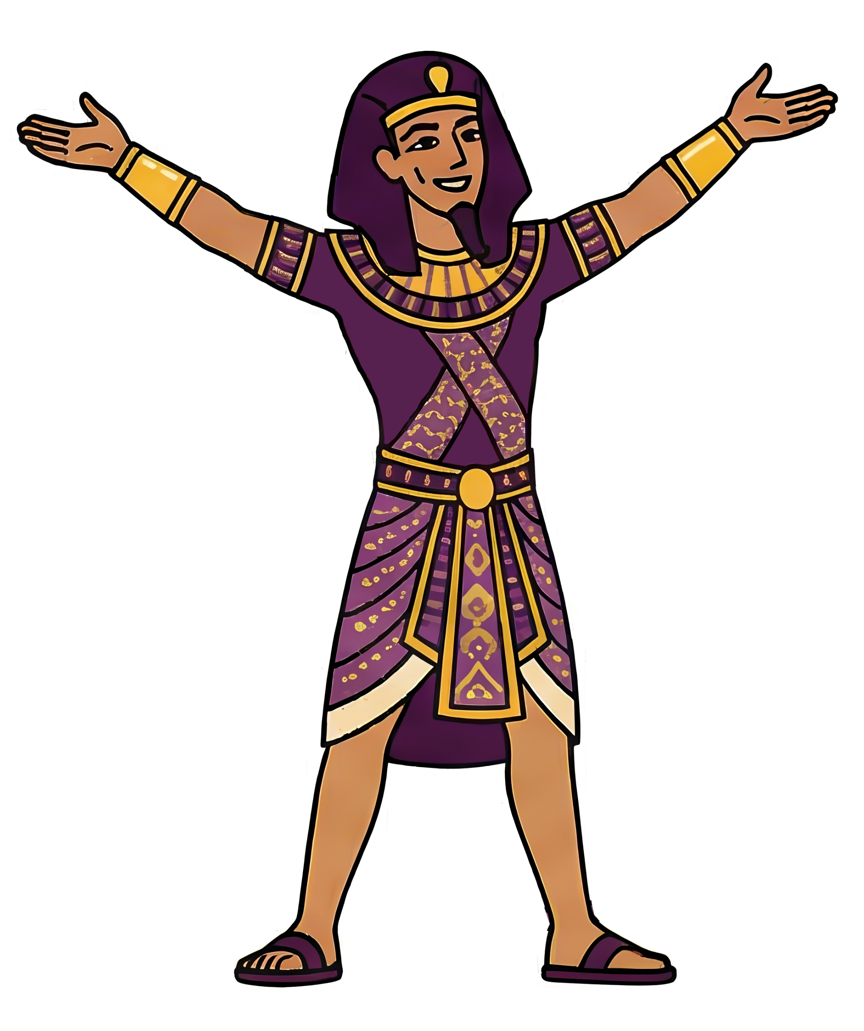



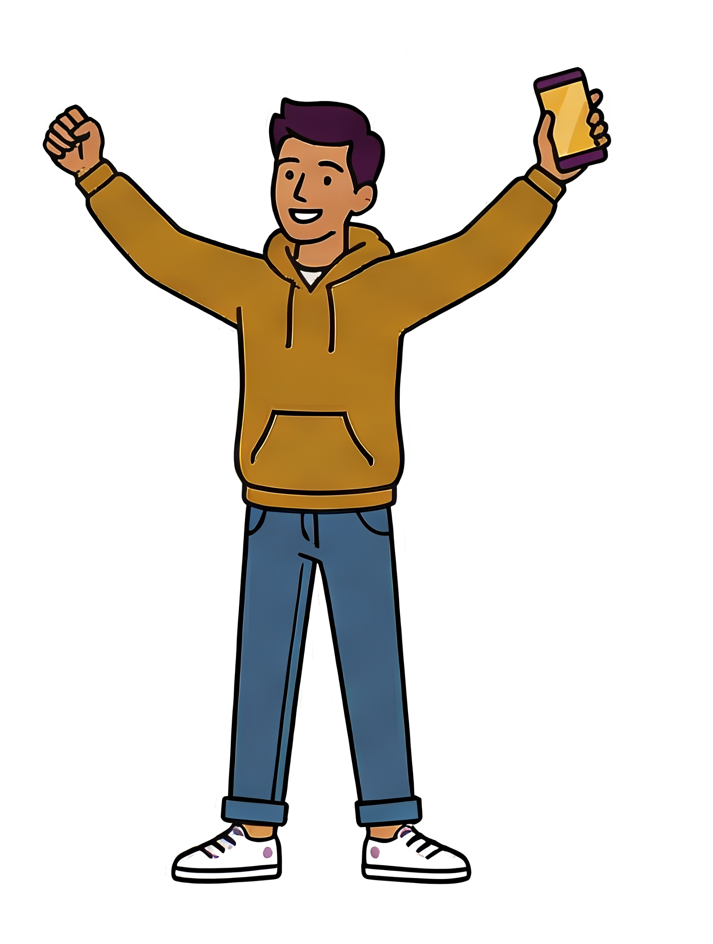















تمام دنـیا مقابـلش بودند!
ما معمولاً از چیزی
می‌تـــــرسیم که...
می‌خــــوام یـــــه چــــیـــــزی رو
یواشکی بین خودمون بگم!
تا حالا پیش اومده...؟
Notes:
ببین رفیق! ما معمولاً از چیزی می‌ترسیم که بزرگ‌تر از خودمون به نظر میاد؛ ولی خدا داره می‌گه: تو بزرگ‌تری. نه از روی توهّم، از روی حقیقت؛ چون اگه ایمان داری، اگه نیتت حقه، اگه پشتیبانت خداست، پس چرا بترسی؟
می‌خوام یه چیزی رو یواشکی بین خودمون بگم؛ خوب گوش کن! آخه حرفی نیست که به این راحتی بشه زدش و ممکنه باعث خجالت ما بشه.
ماها گاهی توی زندگی، اون جادوگرای فرعونیم! طناب‌هایی توی زندگیمون می‌ندازیم؛ ظاهرسازی می‌کنیم؛ سعی می‌کنیم خودمون رو از بقیه بهتر و بالاتر نشون بدیم. اما تهش چی؟ یه نمایش، یه فریب. حقیقت اونیه که با خداست و از چیزی نمی‌ترسه. بسیاری از مد‌های الان فقط برای نمایش زیبایی نیست؛ بلکه برای فخرفروشیه؛ برای اینه که بگی من از همه بالاترم.
گاهی اوقات ما به کسی که یه کار خطایی کرده، تذکر نمی‌دیم؛ چون فکر می‌کنیم با این کار خودمون رو کوچیک می‌کنیم؛ درصورتی‌‌که اصلاً این‌طور نیست. اگه تو حق هستی، پس نترس و با خیال راحت انجامش بده. اگه انجام دادی، نه‌‌‌‌تنها پایین نمی‌آیی، بلکه بالاتر هم می‌ری. بعضی وقتا تو مدرسه یا خونه یه موقعیتایی پیش میاد که باید انتخاب کنی: سکوت یا شجاعت؟ ترس یا توکل؟ اون لحظه‌‌اس که باید به یاد حضرت موسی؟ع؟ بیفتی و کاری که انجام داد .

Slide 7
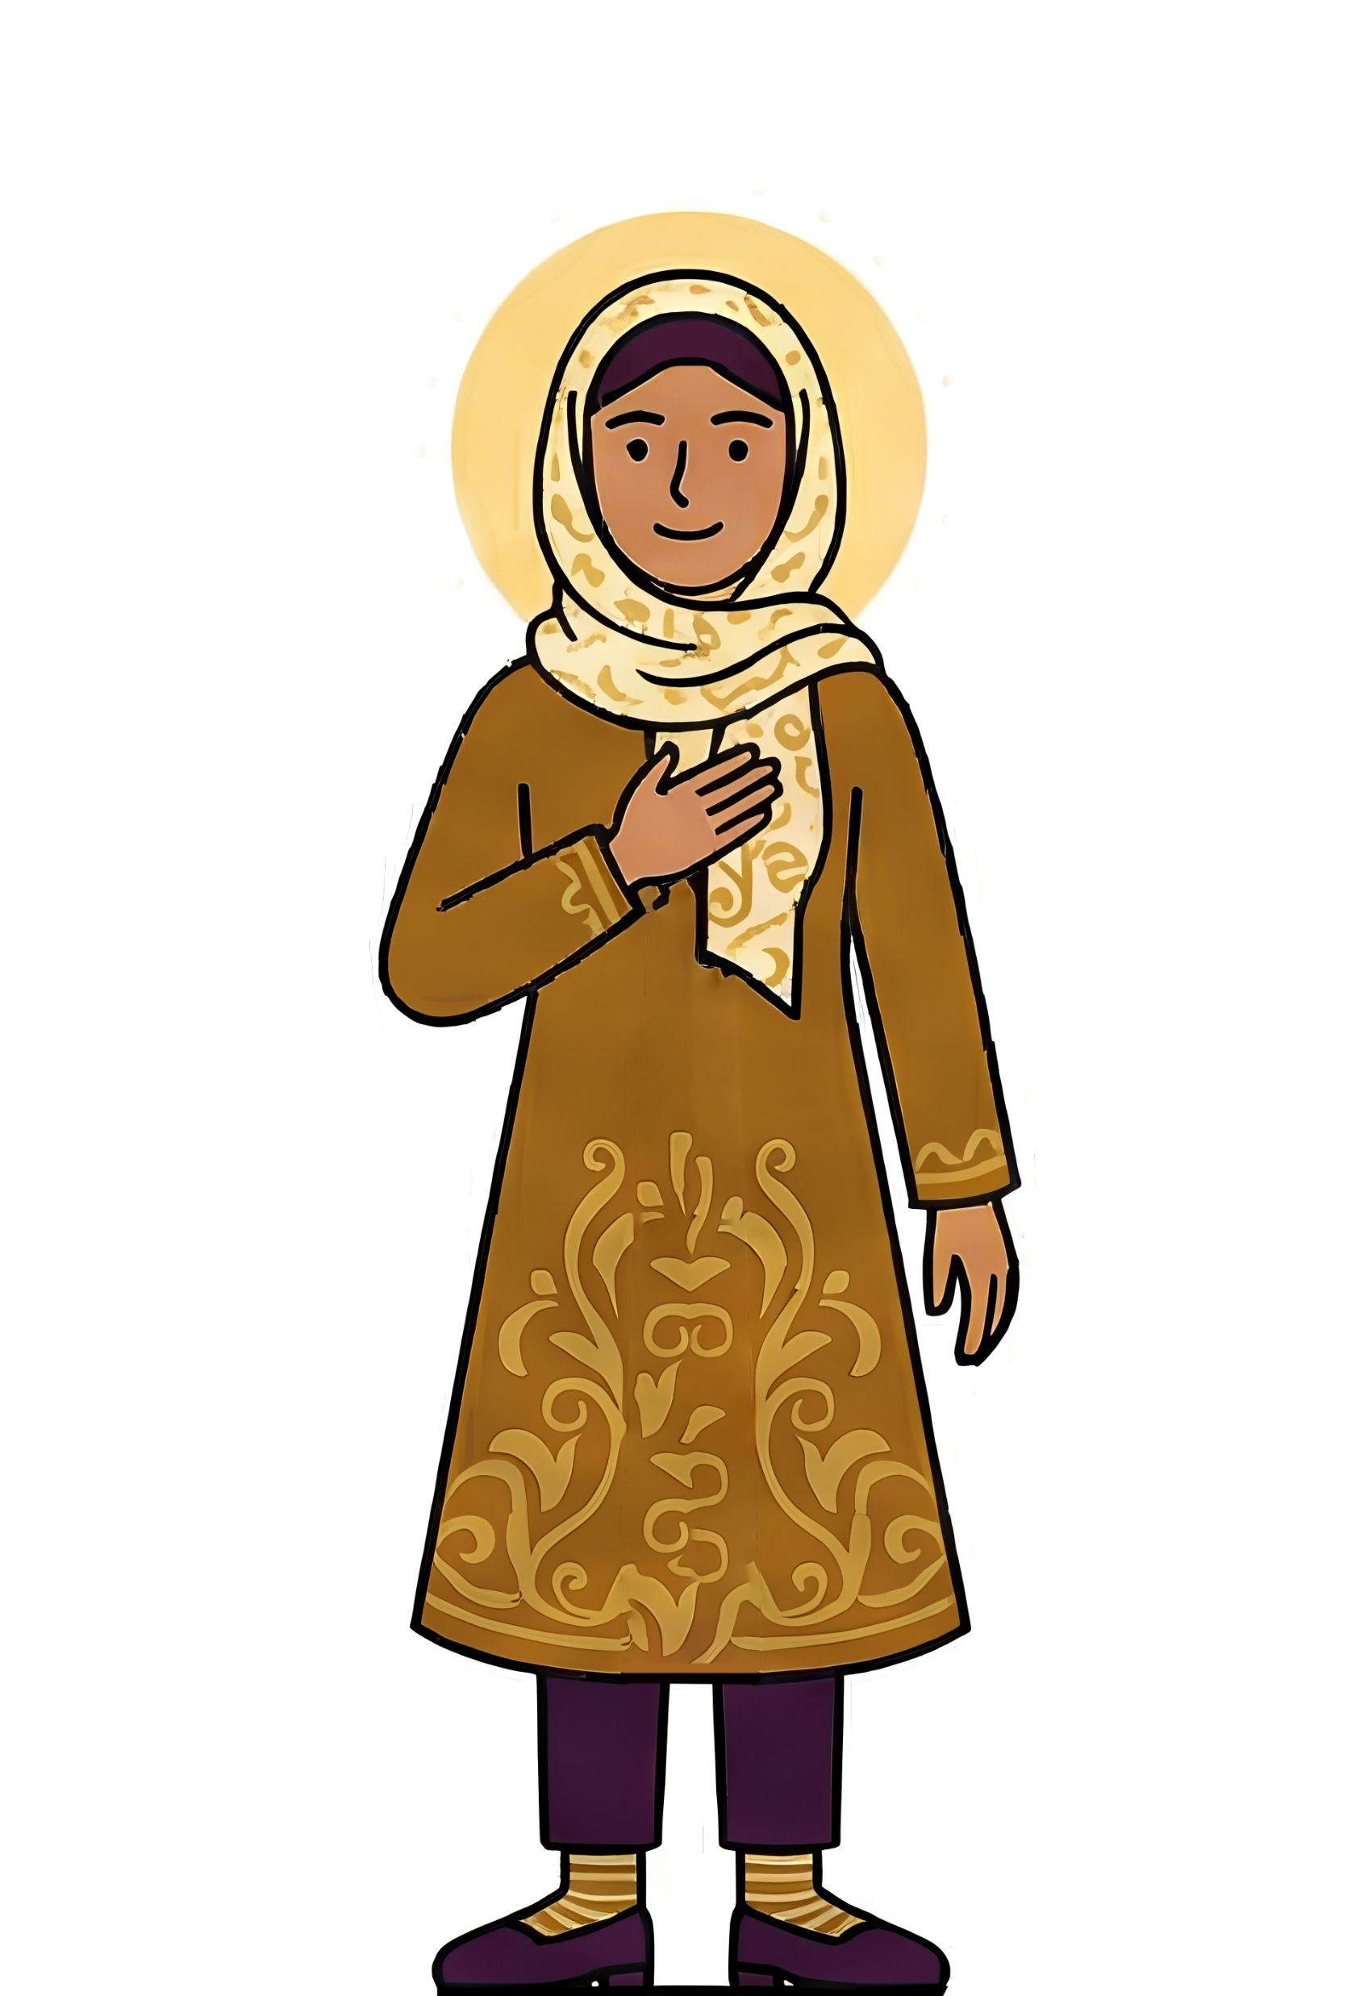





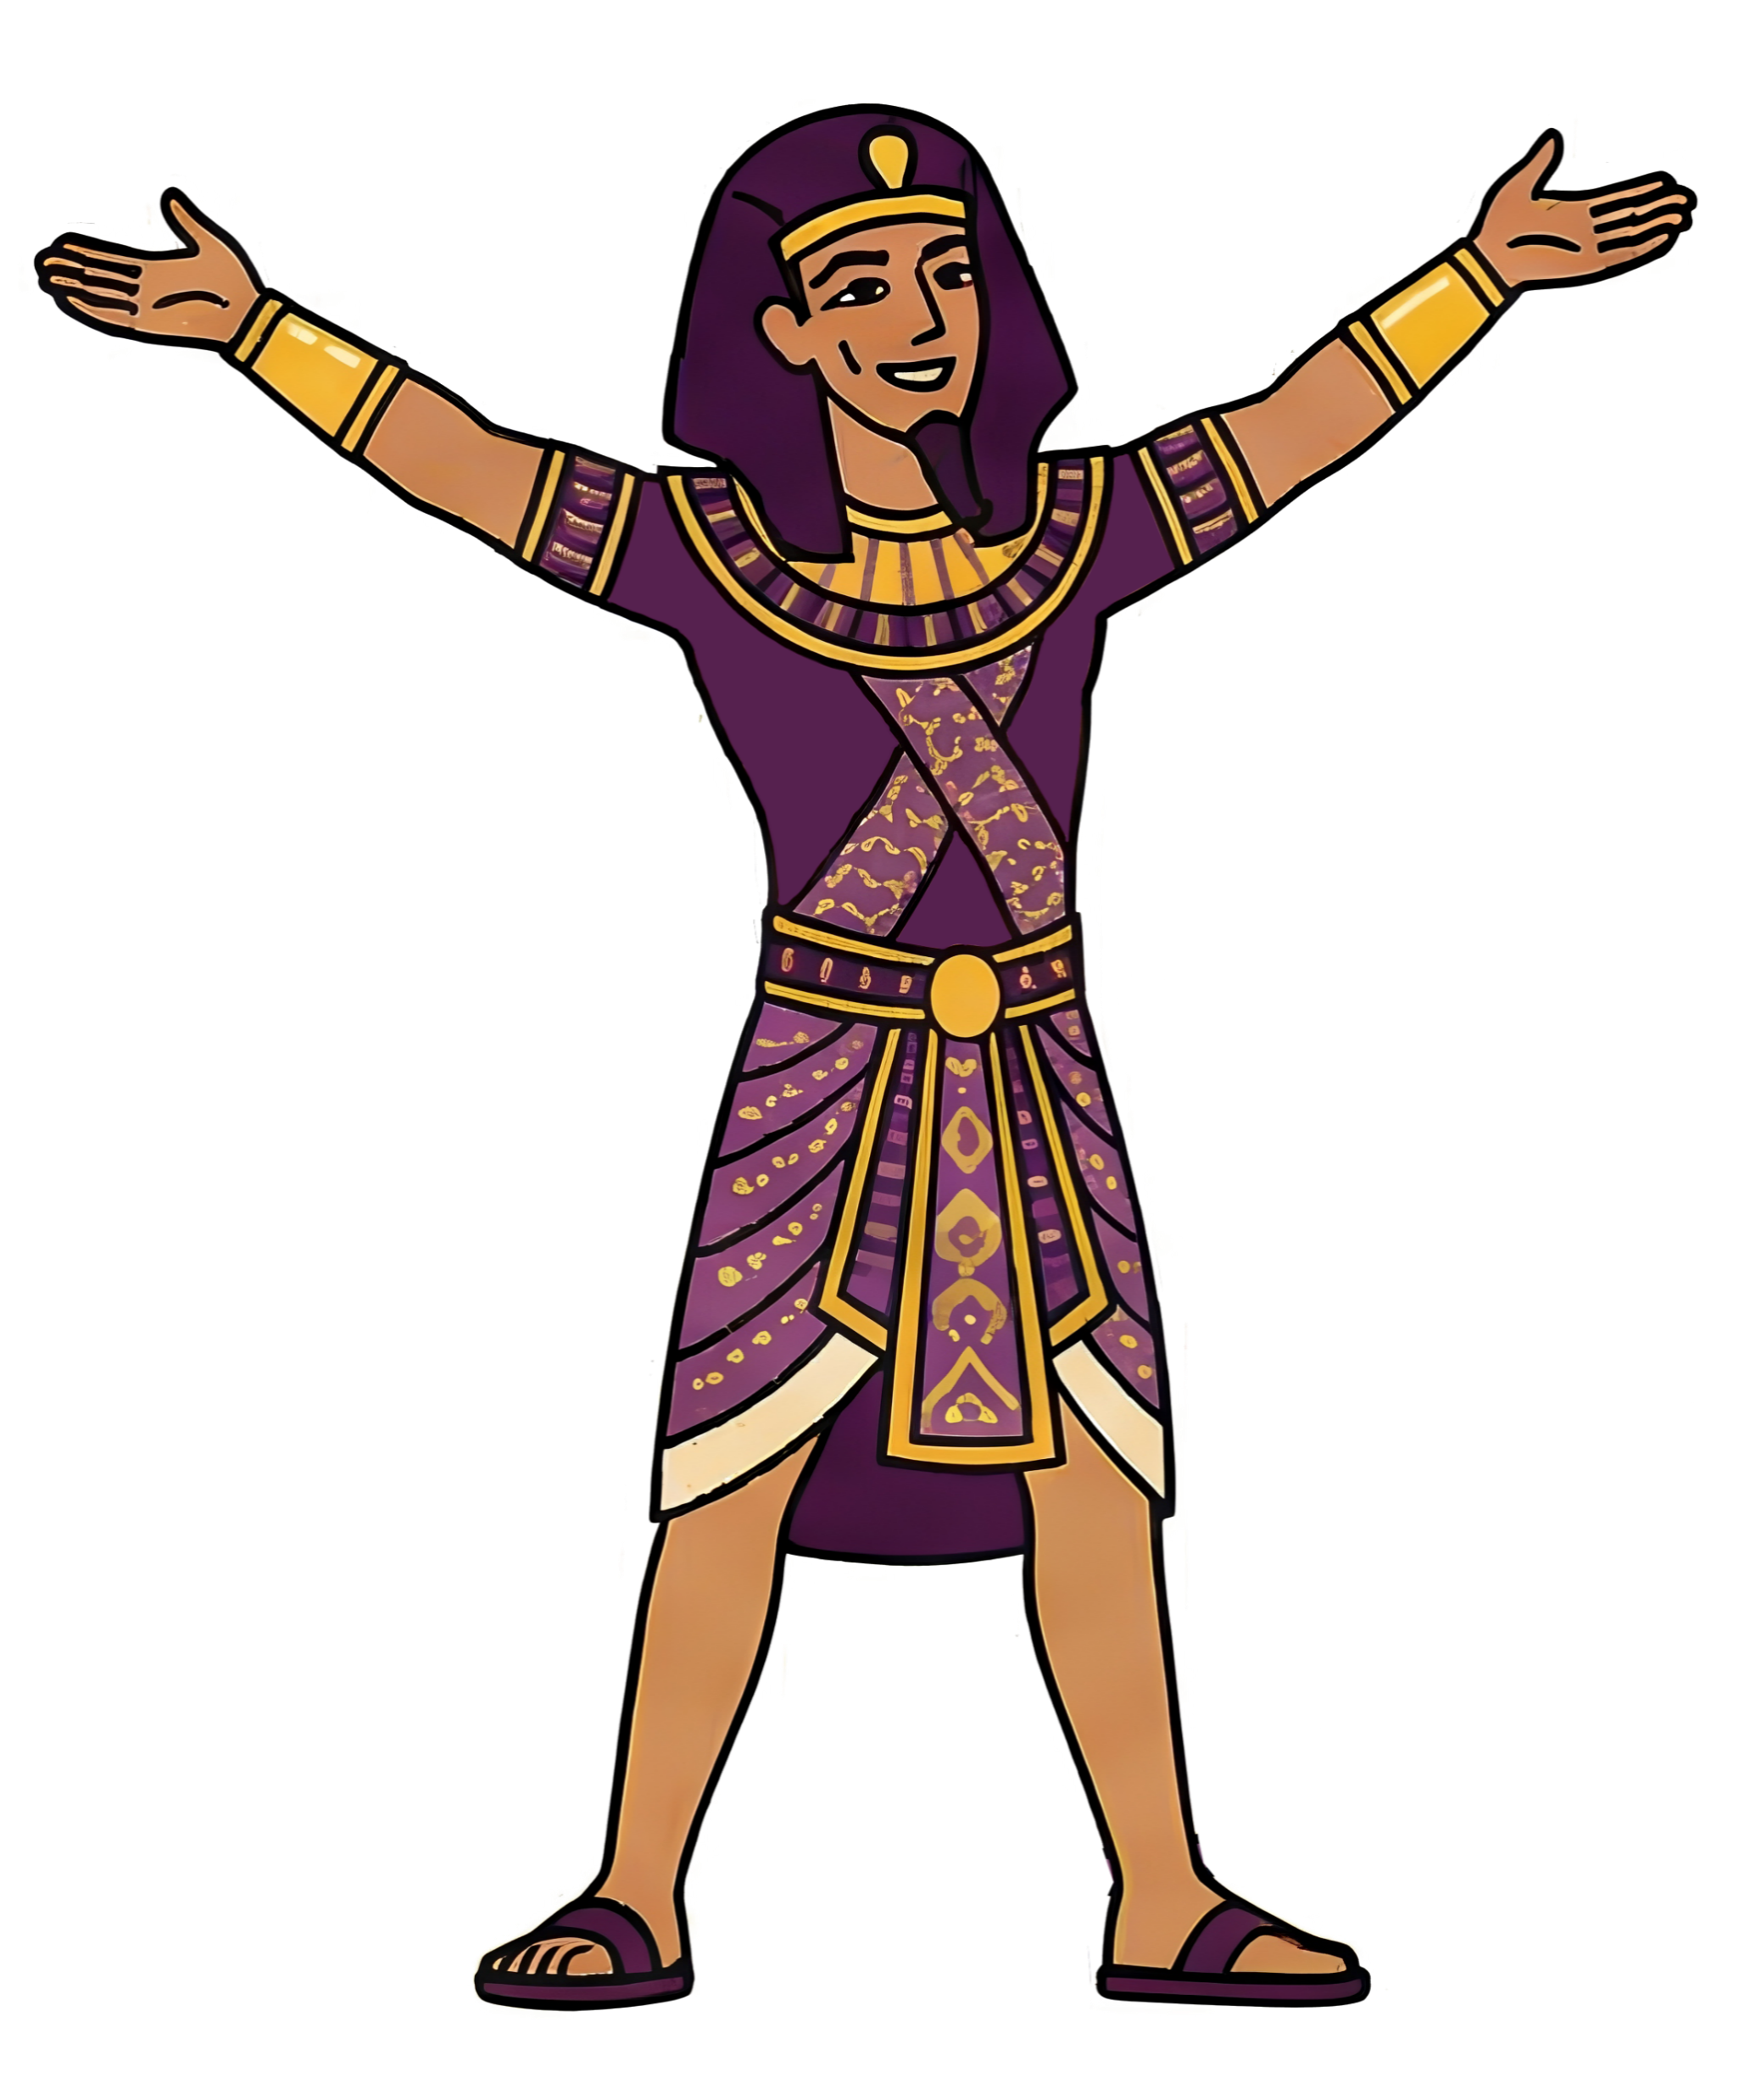
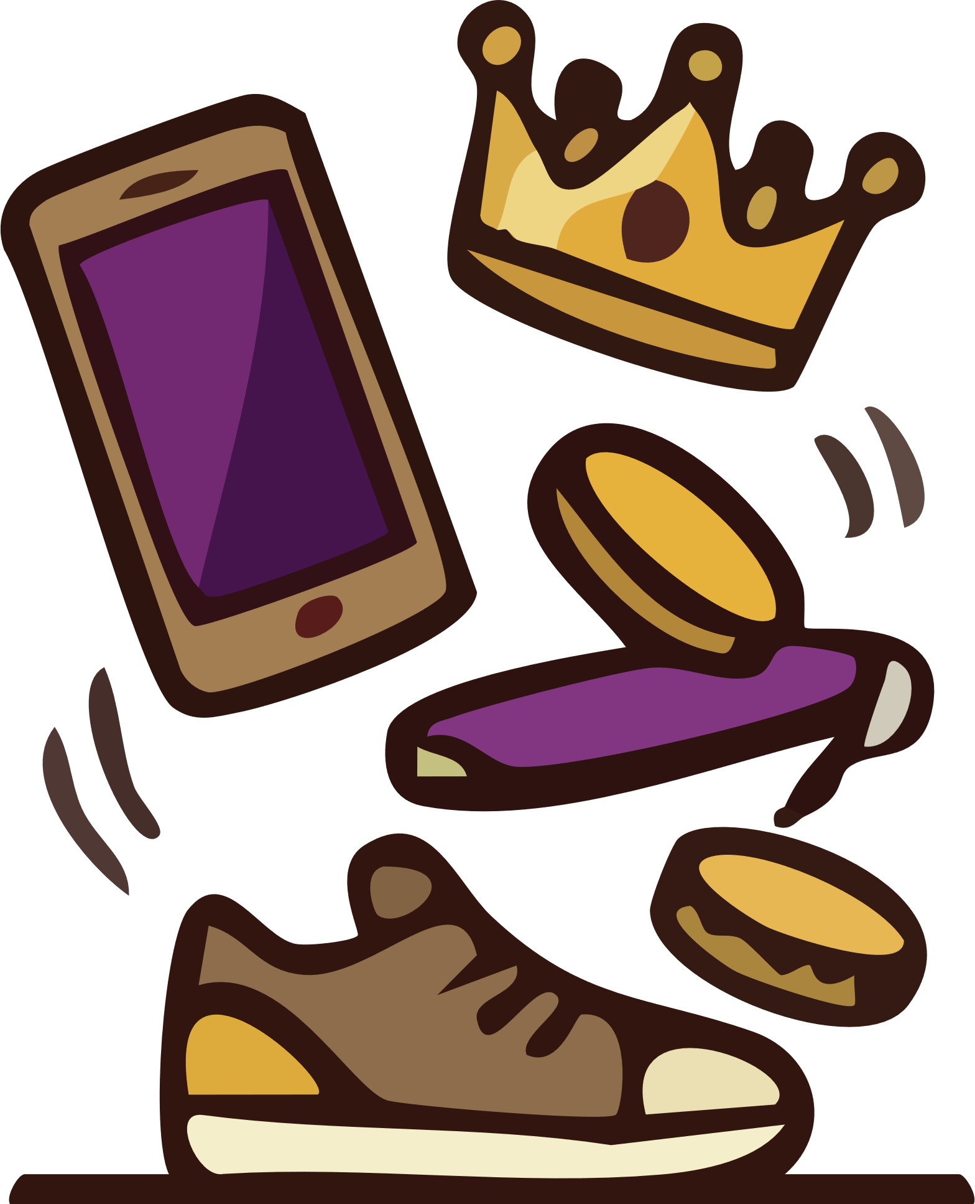




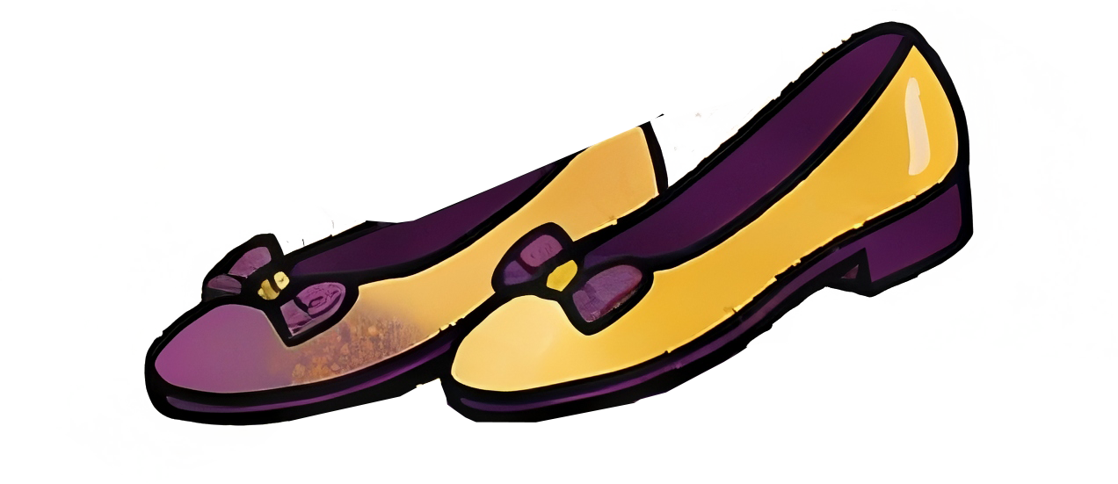
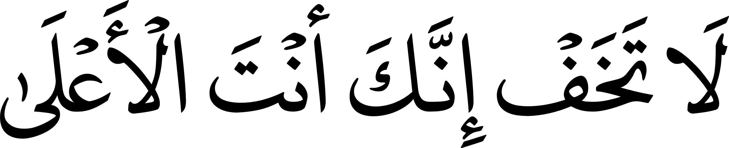




ما معمولاً از چیزی
می‌تـــــرسیم که...
ملاک برتری ما چیه؟
منطق قرآن:
می‌خــــوام یـــــه چــــیـــــزی رو
یواشکی بین خودمون بگم!
Notes:
دوستان! ما معمولاً ملاک برتری رو با تعداد فالوور، مارک لباس و کفش و پول و خونه و این چیزا می‌سنجیم. اینا بد نیست، اما معیار برتری توی منطق این آیه فرق داره. منطق قرآن چیز دیگه‌ایه.
آیه به موسی؟ع؟ وسط شلوغ‌ترین صحنهٔ تاریخ می‌گه: «لَا تَخَفْ إِنَّكَ أَنْتَ الْأَعْلَىٰ»؛ نترس! تو برتری. چرا برتری؟ چون در خطّ حق ایستادی؛ اتصال به خدا داری؛ خدا همراهت هست. پس حتی اگه ابزار و امکاناتت پایین‌تر هم هست، ولی باز هم تو برتری.

Slide 8

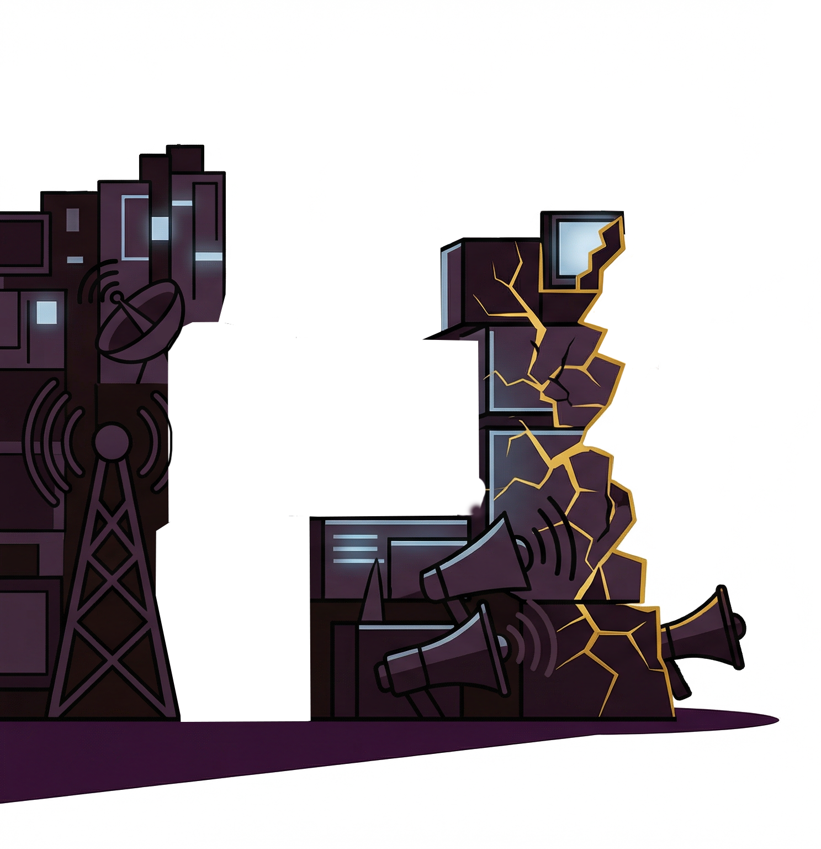


















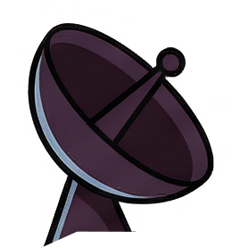












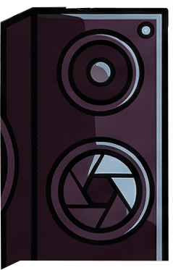




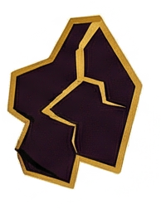



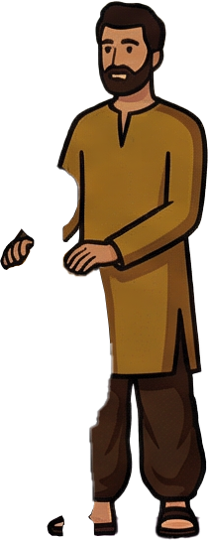
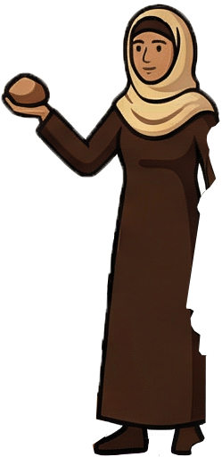
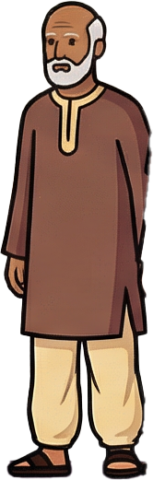
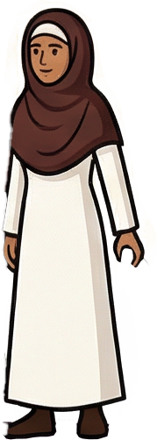




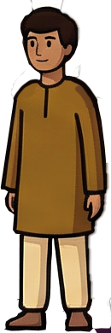
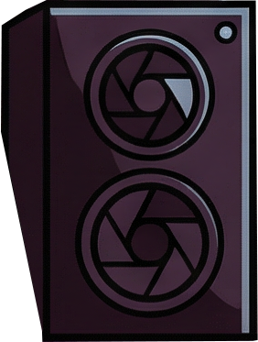


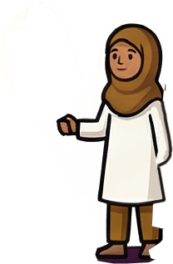
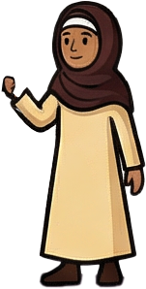



برای دوران باستان نیست!
ملاک برتری ما چیه؟
مــــردم مظلوم
ولی معتقد غزه
منطق قرآن:
مسئله فقط تجهیزات نظامی نیست؛بلکه مهم‌ترین اسلحه، رسانه است!
Notes:
این‌هایی که می‌گیم، برای دوران باستان نیست؛ بلکه همین امروز هم توی زندگی من و تو در جریانه. نمونه بارزش مردم غزّه هستن که اتفاقاً خیلی‌هاشون هم‌‌‌سن‌وسال تو هستن. مثل روز برای ما روشنه که دوتا جبهه توی غزّه کاملاً نامتقارنه: یکی با تمام امکانات و تجهیزات و طرف دیگه مردمی که هیچی ندارن و سال‌‌ها توی محاصره بودن. حتی تا چندسال پیش اسلحهٔ ساده هم نداشتن؛ بلکه با سنگ می‌جنگیدن؛ اما از سال ۱۹۸۰ میلادی تا الان تونستن مقاومت کنن. مسئله فقط تجهیزات نظامی نیست؛ بلکه مهم‌ترین اسلحه، رسانه‌‌‌‌ست؛ چیزی که کاملا در اختیار دشمن خبیثه و مردم غزّه به هیچ عنوان از اون بهره‌ای نمی‌برن؛ ولی صدای خدا رو که به موسی فرمود: «لَا تَخَفْ إِنَّكَ أَنْتَ الْأَعْلَىٰ» شنیدن و دارن مقاومت می‌کنن و الان بعد از نزدیک به ۸۰ سال مبارزه و مقاومت، می‌بینیم که نه‌‌تنها توی جنگ نظامی پیروز شدن، بلکه توی جنگ رسانه‌ای هم تونستن تقریباً تمام دنیا رو با خودشون همراه کنن و اکثر مردم دنیا رو بیدار کنن.
اگه مقاومت و استقامت مردم غزه نبود، الان میلیاردها آدم توی دنیا بیدار نمی‌شدن و از ظلمتی که شیطان بزرگ براشون درست کرده، بیرون نمی‌اومدن؛ درست مثل داستان موسی؟ع؟ که بر ترسش غلبه کرد و باعث ایمان‌‌‌آوردن ساحران شد.
از این نمونه‌ها تا دلتون بخواد توی تاریخ داریم؛ حتی تاریخ معاصر ما که وقتی همه رو بررسی می‌کنیم، می‌بینیم ملاک برتری امکانات و تجهیزات و فالوور و این حرفا نیست؛ بلکه ملاک برتری همیشه ایمان بوده ولاغیر.

Slide 9
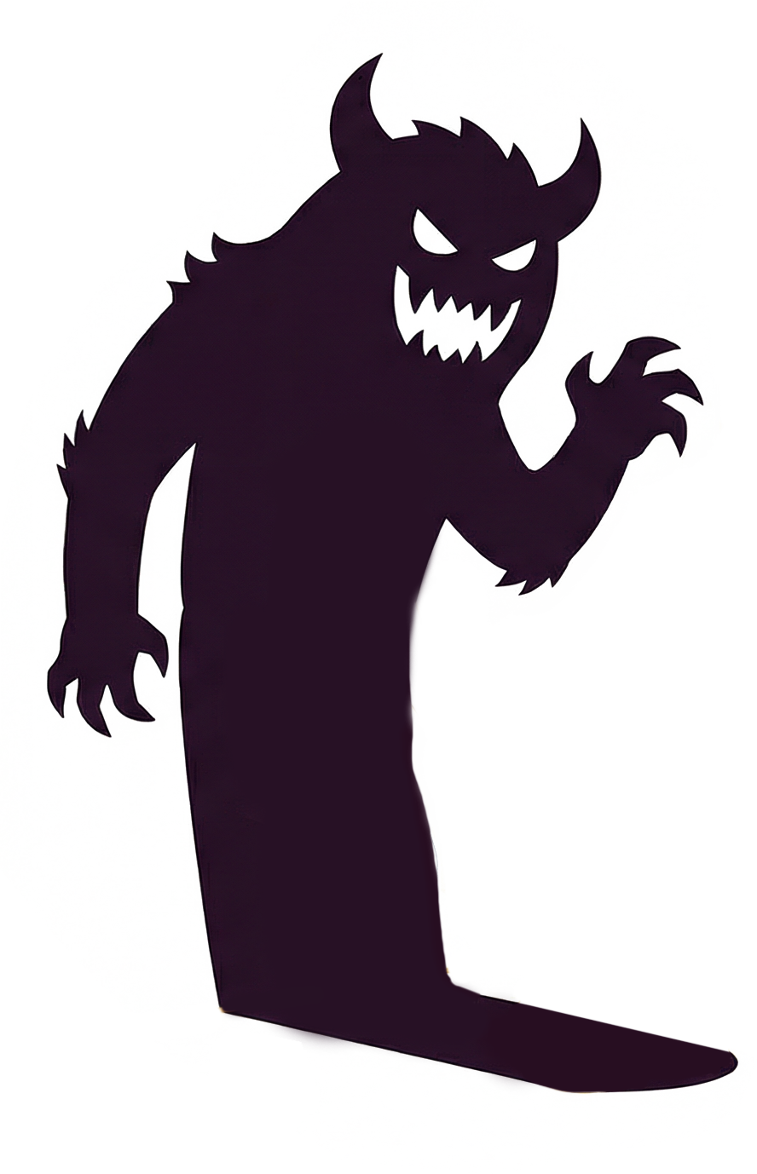

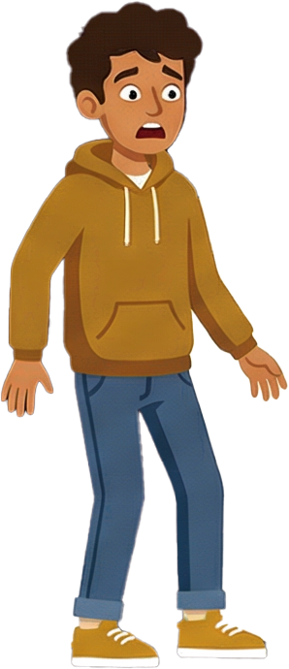


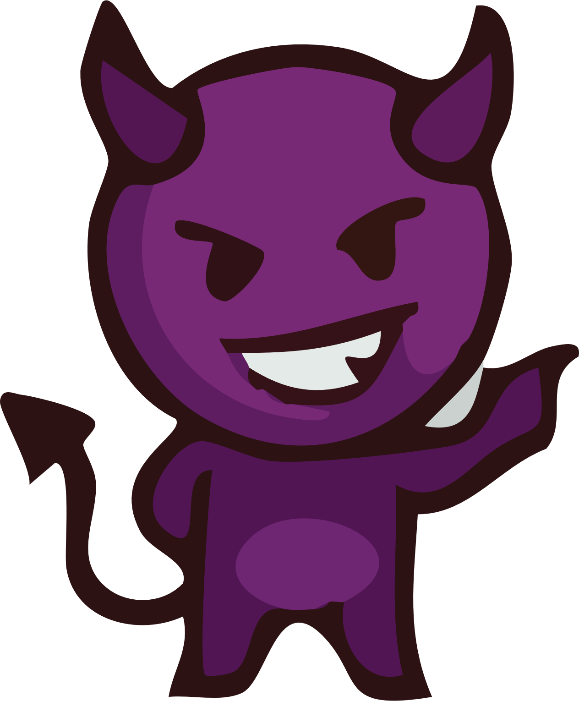

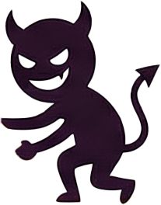

می‌دونین بیشتر ترس‌های ما از کجا میاد؟
می‌دونین بیشتر ترس‌های ما از کجا میاد؟
از خـــــطـــــــای دید!
مــــردم مظلوم
ولی معتقد غزه
شیـــــطان دقیقاً از همین
زاویه‌ها استفاده می‌کنه!
مسئله فقط تجهیزات نظامی نیست؛بلکه مهم‌ترین اسلحه، رسانه است!
Notes:
بچه‌ها! می‌دونین بیشتر ترس‌های ما از کجا میاد؟ از خطای دید! یعنی چی؟ یعنی دشمن، یا همون شیطان درونی، نمی‌تونه واقعاً ما رو بزنه، اما بلده چه‌طور چیزای کوچیک رو تو چشم ما بزرگ جلوه بده و ترس تو دل ما بندازه.
دیدی بعضی وقت‌ها سایهٔ یه چیز، خیلی بزرگ و ترسناک می‌شه؟ وقتی نور از یه زاویهٔ خاص به یه چیزی بتابه، سایه‌ا‌ش کِش میاد و بزرگ می‌شه. شیطان دقیقاً از همین زاویه‌ها استفاده می‌کنه و برای ما بعضی چیزا رو بزرگ جلوه می‌ده، که در واقع سایه هستن.

Slide 10
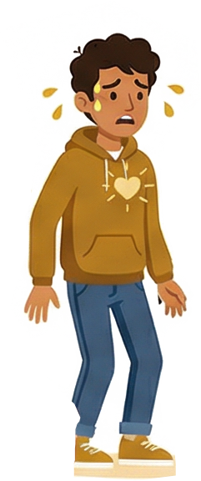
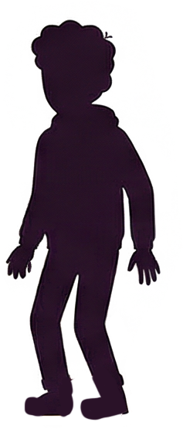




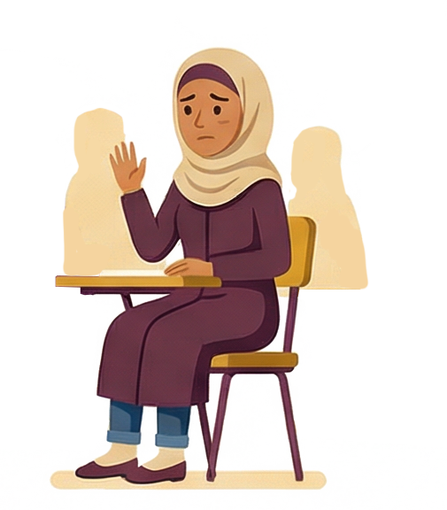






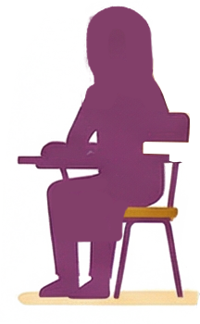





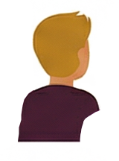











می‌دونین بیشتر ترس‌های ما از کجا میاد؟
از خـــــطـــــــای دید!
نقطه‌ضعف‌های درونی ما
شیـــــطان دقیقاً از همین
زاویه‌ها استفاده می‌کنه!
صحبت سر صف
اظهارنظر مخالف
تحمل تمسخر دیگران
Notes:
بذار چند تا مثال بزنم:
تا حالا شده بخوای توی یه جمعی مثلاً سر صف مدرسه صحبت کنی، یهو یه استرس خیلی زیادی میاد سراغت و دستت شروع می‌کنه به عرق‌‌کردن و موقع صحبت، نفس کم میاری؟ اما بعد از چند دقیقه دیگه هیچ خبری از این‌ها نیست و خیلی عادی داری حرف می‌زنی.
یا شده توی یه جمعی که همه مخالف نظر تو هستن، بخوای حرف بزنی، ولی ترسیده باشی که اگه الان نظر مخالفم رو مطرح کنم، احتمالاً همه بهم می‌خندن و مسخرم می‌کنن؛ اما همون موقع وقتی به ترست غلبه می‌کنی و نظرت رو می‌گی، همه می‌گن راست می‌گه؛ اصلاً حواسمون به این نکته نبود.
ببینید رفقا! فشار امتحان، اِسترس صحبت‌‌کردن توی جمع، تحمل تمسخر رفقا، این‌ها خودِ مشکلِ بزرگ نیستن؛ بلکه نقطه‌ضعف‌های ما هستن که شیطان، یا همون دشمنِ درونی، بزرگش می‌کنه. بهت می‌گه: «اگه الان بری جلو، ضایع می‌شی.» یا «اگه حرفت رو بزنی، همه می‌خندن.» یا «اگه از حق دفاع کنی، تنها می‌مونی».

Slide 11






باید باور کنیم که شیــطــــان تخصص داره در بزرگ‌نمایی
نقطه‌ضعف‌های درونی ما
مکانی تاریک یا صحنه جنگ!
واقــعیــت هیــچی نـیــست جز یه طنابِ دراز!
اظهارنظر مخالف
تحمل تمسخر دیگران
Notes:
بچه‌‌ها! باید باور کنیم که شیطان تخصص داره در بزرگ‌نمایی. یادتونه گفتیم جادوگرهای فرعون چند تا تیکه چوب و طناب رو انداختن زمین و مردم خیال کردن تبدیل به مار شده؟ ترس ما هم همین‌طوریه. یه طنابه، یه سایه‌ست، یه توهّمه. نور که از پشت می‌تابه، سایه کِش میاد و غول می‌شه؛ اما واقعیت هیچی نیست جز یه طنابِ دراز. کار شیطون همینه: زاویهٔ دیدت رو طوری می‌چرخونه که سایه‌ها برات هیولا به‌نظر بیان. اما آیهٔ خدا به موسی؟ع؟ چیز دیگری گفت: «لَا تَخَفْ إِنَّكَ أَنْتَ الْأَعْلَىٰ»؛ نترس! تو بالاتری؛ یعنی چی بالاتری؟ یعنی قدِّ حقیقتت از قدِّ سایه‌ها بلندتره. فقط باید چشمات رو باز کنی و زاویهٔ نگاهت رو هم عوض کنی.
اما گاهی این خطاها رو باور می‌کنیم؛ چون دستگاه محاسباتی ذهنمون خراب شده. در واقع شیطان اون رو خراب کرده.

Slide 12








واقــعیــت هیــچی نـیــست جز یه طنابِ دراز!
مکانی تاریک یا صحنه جنگ!
یه ترس دیگه هم هست که خیلی از ما تــوش گـــــیر می‌کــنــیم و اصــــلاً حواسمون نیست:
تـرس از امربه‌‌‌معروف و نهی‌‌ازمـنکـــر
Notes:
ما معمولاً وقتی از ترس حرف می‌زنیم، ذهنمون می‌ره سمت یه مکان تاریک یا یه صحنهٔ جنگ و این جور چیزا؛ ولی یه ترس دیگه هم هست که خیلی از ما توش گیر می‌کنیم و اصلاً حواسمون نیست.
اسمش چیه؟ ترس از امربه‌‌‌معروف و نهی‌‌ازمنکر. یعنی چی؟ یعنی یه جایی می‌بینی رفیقت داره اشتباه می‌کنه، یه حرف ناجور می‌زنه، یه استوری زشت می‌ذاره، یا یه رفتار اشتباه ازش سر می‌زنه؛ دلت می‌گه: بهش بگم؛ ولی یه صدای ریز از ته ذهن میاد بالا و می‌گه: ولش کن! به تو چه... اگه بگی، مسخره‌‌ات می‌کنن... می‌گن زیادی مذهبی‌ای... می‌گن خودت کی هستی که داری نصیحت می‌کنی؟!
این‌‌جا دقیقاً همون صحنه‌ایه که حضرت موسی؟ع؟ توش ایستاده بود. خدا بهش گفت: «لَا تَخَفْ إِنَّكَ أَنْتَ الْأَعْلَىٰ»؛ نترس! تو برتری. تو طرفدار حق هستی و داری کار درستی انجام می‌دی؛ پس از هیچی نترس و با خیال راحت انجامش بده.

Slide 13

















یه شب معمولی توی تهران رو تصور کنین
فقط حجاب؟!
یه نفر اون شب، مسیرش با بقیه فرق داشت؛
«حمیدرضا الداغی»
منکر فقط بی‌حجابی نیست!
مکانی تاریک یا صحنه جنگ!
ابتذال اخلاقی منکر است؛ کمک به دشمنان اسلام منکر است؛ تضعیف نظام اسلامی منکر است؛ تضعیف فرهنگ اسلامی منکر است؛ تضعیف اقتصاد جامعه و تضعیف علم و فنّاوری منکر است. از این منکرها باید نهی کرد.
معروفی بالاتر از ایجاد نظام اسلامی و حفظ نظام اسلامی نداریم. هر کسی که در این راه تلاش کند، آمر به معروف است؛ حفظ عزّت و آبروی ملّت ایران، بزرگ‌ترین معروف است.
یه ترس دیگه هم هست که خیلی از ما تــوش گـــــیر می‌کــنــیم و اصــــلاً حواسمون نیست:
نـتـــرســیـد؛ چون بلندتر از تـرسش ایستـاد
ترس بود؛ اما ایمانش بلندتر از سایهٔ ترس بود
«این شهید الگو بود و باعث شد افکار عمومی کشور تغییر کنه»
تـرس از امربه‌‌‌معروف و نهی‌‌ازمـنکـــر
Notes:
یه شب معمولی توی تهران رو تصور کنین. مثل خیلی از شب‌های دیگه هوا تاریک شده بود و مغازه‌ها داشتن تعطیل می‌کردن. خیابونا خلوت شده بود و خیلی‌ها داشتن برمی‌گشتن خونه پیش خانواده‌هاشون. اما یه نفر اون شب، مسیرش با بقیه فرق داشت. اسمش «حمیدرضا الداغی» بود. از بچه‌های سبزوار، همسایهٔ امام رضا ؟ع؟. همسایه‌هاش می‌گفتن: آدمی بود که هیچ‌وقت از کنار ناراحتی دیگران بی‌تفاوت رد نمی‌شد.
اون شب، هشتم اردیبهشت ۱۴۰۲، حدود ساعت نه شب، کارش تموم شده بود و می‌خواست بره خونه که دید چند تا اراذل، دور یه دختر جوون رو گرفته بودن و داشتن اذیتش می‌کردن. یکیشون هم چاقو گرفته بود دستش. آدم عادی ممکن بود بترسه و فرار کنه و بگه: من زن و بچه دارم و مسئول این نیستم!
ولی حمیدرضا ایستاد. نفس عمیقی کشید و رفت جلو و گفت: آقا! این کار درست نیست... ناموس مردمه؛ بترس از خدا. اما اون چند نفر برگشتن و شروع کردن به داد زدن. یکی گفت: به تو چه! برو پی کارِت! ولی اون ایستاد و با صدای محکم‌تر گفت: من نمی‌ترسم؛ چون دارم کار درست رو می‌کنم. تو باید بترسی.
همون لحظه درگیری شروع شد و چند تا چاقو از غلاف بیرون اومد؛ اما حمیدرضا عقب نرفت. حتی وقتی اولین ضربه رو خورد، باز هم عقب نکشید. می‌خواست دختره رو نجات بده. نتیجش رو همه‌تون می‌دونید چی شد.
شهید الداغی نترسید؛ چون بلندتر از ترسش ایستاد. ترس بود، اما ایمانش بلندتر از سایهٔ ترس بود. قدرت اون اراذل توی چاقو بود، ولی قدرت حمیدرضا توی دلش بود؛ توی ایمانش. آخرش هم خدا اون چاقوکش‌ها رو رسوا کرد و نام حمیدرضا رو عزیز. امروز عکسش روی دیوارهاست؛ توی دل مردمه؛ توی خیابونای همین کشور. برای همین بود که آقا در مورد این شهید فرمود: «این شهید الگو بود و باعث شد افکار عمومی کشور تغییر کنه».
دخترای زیادی بعد از شهادت ایشون گفتن: وقتی فهمیدیم یه مرد، جونش رو داد تا از یه دختر غریبه دفاع کنه، دیگه از باحجاب‌‌‌بودن خجالت نکشیدیم. این یعنی چی؟! یعنی یه نفر نترسید و صدها نفر شجاع شدن. یه نفر ایستاد و صدها دل بیدار شد. اگه اون شب، حمیدرضا هم می‌گفت: به من چه، شاید الان یه نفر دیگه هم قربانی می‌شد. اما اون گفت: به من ربط داره؛ چون من مؤمنم؛ چون من مسئولم، و شد مظهر این آیه: «لَا تَخَفْ إِنَّكَ أَنْتَ الْأَعْلَىٰ».

Slide 14
فقط حجاب؟!
یه نفر اون شب، مسیرش با بقیه فرق داشت؛
«حمیدرضا الداغی»
منکر فقط بی‌حجابی نیست!
ابتذال اخلاقی منکر است؛ کمک به دشمنان اسلام منکر است؛ تضعیف نظام اسلامی منکر است؛ تضعیف فرهنگ اسلامی منکر است؛ تضعیف اقتصاد جامعه و تضعیف علم و فنّاوری منکر است. از این منکرها باید نهی کرد.
معروفی بالاتر از ایجاد نظام اسلامی و حفظ نظام اسلامی نداریم. هر کسی که در این راه تلاش کند، آمر به معروف است؛ حفظ عزّت و آبروی ملّت ایران، بزرگ‌ترین معروف است.
نـتـــرســیـد؛ چون بلندتر از تـرسش ایستـاد
ترس بود؛ اما ایمانش بلندتر از سایهٔ ترس بود
«این شهید الگو بود و باعث شد افکار عمومی کشور تغییر کنه»
Notes:
تا حرف از امربه‌‌‌معروف و نهی‌‌ازمنکر پیش میاد، سریع همه ذهن‌ها می‌ره سمت حجاب و تذکر این چیزا که البته درست هم هست، ولی منکر فقط بی‌حجابی نیست. همین که تو نسبت به اطرافت بی‌تفاوت نباشی و احساس کنی در قبال خودت، رفقات، خونوادت مسئول هستی و باید حواست بهشون باشه و اگه خدایی‌‌نکرده کار خطایی انجام دادن، بهشون تذکر بدی، در واقع داری کار شهید الداغی رو تکمیل می‌کنی.
یادمه سال ۹۴ توی سخنرانی اول سال حضرت آقا توی مشهد، آقا یه سری نکات خیلی مهم در مورد امربه‌‌معروف و نهی‌‌ازمنکر فرمودند؛ بذارید از رو براتون بخونم:
ابتذال اخلاقی منکر است؛ کمک به دشمنان اسلام منکر است؛ تضعیف نظام اسلامی منکر است؛ تضعیف فرهنگ اسلامی منکر است؛ تضعیف اقتصاد جامعه و تضعیف علم و فنّاوری منکر است. از این منکرها باید نهی کرد. معروفی بالاتر از ایجاد نظام اسلامی و حفظ نظام اسلامی نداریم. هر کسی که در این راه تلاش کند، آمر به معروف است؛ حفظ عزّت و آبروی ملّت ایران، بزرگ‌ترین معروف است. معروف‌‌ها این‌ها هستند: اعتلای فرهنگ، سلامت محیط اخلاقی، سلامت محیط خانوادگی، تکثیر نسل و تربیت نسل جوان آمادهٔ برای اعتلای کشور، رونق‌‌دادن به اقتصاد و تولید، همگانی‌‌کردن اخلاق اسلامی، گسترش علم و فنّاوری، استقرار عدالت قضایی و عدالت اقتصادی، مجاهدت برای اقتدار ملّت ایران و ورای آن و فراتر از آن، اقتدار امّت اسلامی و تلاش و مجاهدت برای وحدت اسلامی؛ مهم‌ترین معروف‌‌ها این‌هاست و همه موظّفند در راه این معروف‌‌ها تلاش کنند؛ امر کنند.
ما هیچ‌‌وقت نباید از این‌ها رد بشیم و امربه‌‌معروف و نهی‌ازمنکر رو فقط توی حجاب ببینیم، نه! پس، از این به بعد هر وقت هر منکری دیدی، باید بر ترست غلبه کنی و حواست به گفتهٔ خدا باشه که فرموده: «لَا تَخَفْ إِنَّكَ أَنْتَ الْأَعْلَىٰ».

Slide 15


















راه‌کار آخر
فقط حجاب؟!
همه‌مون قبول داریم که باید با شیــطان مبارزه کنیـم، درستــه؟
حضـرت موسی وقتی می‌خواســت بره کاخ فـرعون، قــبــلش شــروع کــرد با خــــدا حرف‌‌‌زدن و دعا‌‌‌کردن؛
منکر فقط بی‌حجابی نیست!
ابتذال اخلاقی منکر است؛ کمک به دشمنان اسلام منکر است؛ تضعیف نظام اسلامی منکر است؛ تضعیف فرهنگ اسلامی منکر است؛ تضعیف اقتصاد جامعه و تضعیف علم و فنّاوری منکر است. از این منکرها باید نهی کرد.
معروفی بالاتر از ایجاد نظام اسلامی و حفظ نظام اسلامی نداریم. هر کسی که در این راه تلاش کند، آمر به معروف است؛ حفظ عزّت و آبروی ملّت ایران، بزرگ‌ترین معروف است.
هیچ‌کس یه‌شبه قهرمان نمی‌شه!
فقط یه سؤال بپرس.
کوتاه و محترمانه نظرت رو بگو.
ببخش! دلم نمی‌خواست ناراحتت کنم.
Notes:
تا این‌جا گفتیم که شیطان بعضی کارها رو برای ما بزرگ می‌کنه و توی دلمون ترس می‌ندازه تا ما اون کار رو انجام ندیم و تمام سعی‌ا‌ش بر اینه که دستگاه محاسباتی من و تو رو خراب کنه؛ مثلاً می‌خوای امربه‌‌‌معروف کنی، می‌گه: «نه، نرو؛ ضایع می‌شی!» می‌خوای از حق دفاع کنی، می‌گه: «ساکت شو؛ به تو چه!» می‌خوای وقت نماز تو مدرسه نماز بخونی، می‌گه: «الان زشته جلوی بقیه!» می‌خوای یه کار درست انجام بدی، هی تو دلت ترس می‌ندازه. این کار همیشگی شیطانه؛ حالا چه شیطان بیرونی، چه شیطان درونی.
همه‌مون قبول داریم که باید با شیطان مبارزه کنیم، درسته؟ اما سؤال این‌جاست: چطور؟ الان می‌خوام راه مبارزه رو بهتون بگم. برای این‌که شجاعتتون زیاد بشه، برای این‌که از چیزی نترسید، برای این‌که بتونید به ترستون غلبه کنین، چند تا راهکار عملی براتون دارم. قول بدین حداقل یکیش رو از همین امشب شروع کنین.
ببینید رفقا! هیچ‌کس یه‌شبه قهرمان نمی‌شه؛ حتی ورزشکار حرفه‌ای هم اولش با پنج‌تا شِنا شروع کرده، نه با پانصدتا! تو هم برای شجاعت باید تمرین کنی؛ مثلاً اگه توی کلاس همیشه ساکتی و سؤالی نمی‌پرسی، فردا فقط یه سؤال بپرس. اگه همیشه از نظر‌‌دادن توی جمع رفقا می‌ترسی، یه بار کوتاه و محترمانه نظرت رو بگو، یا نظر یکی رو که بهت نزدیکه، تأیید کن. اگه می‌خوای از کسی عذرخواهی کنی، ولی خجالت می‌کشی، امشب یه پیامک بهش بده که رو در رو هم نشی و بگو: «ببخش! دلم نمی‌خواست ناراحتت کنم.» همین تمرینای کوچیک، شجاعت رو توی دلت بیشتر می‌کنه. یادت نره هر مهارتی با تمرین ساخته می‌شه.
اگه توی شرایط امربه‌‌معروف و نهی‌‌ازمنکر قرار گرفتی و می‌خوای مثلاً به رفیقت تذکر بدی یا کلاً اگه یه وقتی یه موقعیت سخت پیش اومد، نگو «اگه خراب شد چی؟!» بگو «اگه موفق شدم چی؟!» همه‌چیز بستگی به زاویهٔ نگاهت داره. به جای این‌که فکر کنی: الان من رو مسخره می‌کنن، به این فکر کن که شاید همین یه جملهٔ تو، زندگی اون آدم رو عوض کنه. یا حداقل از این گناه جلوگیری کردی؛ همون‌طور که یه لحظه شجاعتِ شهید الداغی، یه ملت رو بیدار کرد، شاید کار تو هم اون بندهٔ خدا رو بیدار کنه.

Slide 16

















راه‌کار آخر
حضـرت موسی وقتی می‌خواســت بره کاخ فـرعون، قــبــلش شــروع کــرد با خــــدا حرف‌‌‌زدن و دعا‌‌‌کردن؛
همه‌مون قبول داریم که باید با شیطان مبارزه کنیم، درسته؟
هیچ‌کس یه‌شبه قهرمان نمی‌شه!
فقط یه سؤال بپرس.
کوتاه و محترمانه نظرت رو بگو.
ببخش! دلم نمی‌خواست ناراحتت کنم.
شـجـاعت یه دکــمـه نیست!
Notes:
اما راه‌کار آخر رو بهت بدم که این دیگه تیر خلاصه. ببین خود حضرت موسی؟ع؟ هم وقتی می‌خواست بره کاخ فرعون، قبلش شروع کرد با خدا حرف‌‌‌زدن و دعا‌‌‌کردن؛ گفت: «رَبِّ اشْرَحْ لِی صَدْرِی، وَ یَسِّرْ لِی أَمْرِی، وَ احْلُلْ عُقْدَةً مِّن لِّسَانِی»؛ یعنی: خدایا! دلم رو باز کن؛ کارم رو آسون کن؛ گره زبونم رو باز کن. تو هم همین رو بگو. خدایا! من می‌خوام کار درست رو انجام بدم؛ کمکم کن که نترسم. همین گفت‌وگو، دلت رو محکم می‌کنه.
بچه‌ها! شجاعت یه دکمه نیست که بزنی و یهو شجاع بشی؛ یه مسیر تمرینیه؛ مثل بدن‌سازیه، ولی برای ساختن و قوی‌‌کردن دل! هر بار که به ترست غلبه می‌کنی، یه عضلهٔ جدید تو قلبت قوی‌تر می‌شه؛ یادت نره.

Slide 17
پس بریم باهم یه ویدئو ببینیم
آماده یه سفر مهیج هستید؟
Notes:
همهٔ این چیزایی که گفتیم، یه نتیجهٔ بزرگ داره. ترس رو خدا درون ما گذاشته؛ اما برای این‌که باهاش بجنگیم، نه این‌که تسلیمش بشیم. شیطون ترس رو بزرگ می‌کنه تا ما عقب بکشیم؛ ولی مؤمن با همون ترس جلو می‌ره و قوی‌تر می‌شه؛ همون‌طور که حضرت موسی؟ع؟ نترسید؛ همون‌طور که شهید حمیدرضا الداغی نترسید.

Slide 18




